Slide 1
Državna matura
www.ncvvo.hr (Nacionalni centar)
www.postani-student.hr (NISpVU)
www.studij.hr (Središnji prijavni ured)

Slide 2
Državna matura
završetak srednjoškolskog strukovnog obrazovanja
obrana završnoga rada
upis na fakultet
strani jezik
Matematika
Hrvatski jezik
položiti obvezne ispite

Slide 3
Državna matura
Obvezni ispiti državne mature mogu se polagati na dvjema razinama:
višoj razini (A)
osnovnoj razini (B)
Položena viša razina (A) obveznog ispita omogućuje učeniku pristup i onim studijskim programima koji traže osnovnu razinu (B).
Uvidom u zahtjeve studijskih programa učenik će se sam opredijeliti za razinu koju će polagati na ispitu državne mature.

Slide 4
Državna matura
ako visoko učilište kao uvjet pristupa nekom studijskom programu zahtjeva položenu osnovnu (B) razinu, to ne znači da za tu razinu ispita daje maksimum bodova koje je odredilo za taj ispit, već da učenik s položenom osnovnom (B) razinom ima pravo upisa na taj studijski program, dok maksimum bodova daje najboljemu kandidatu s položenom višom (A) razinom.

Slide 5
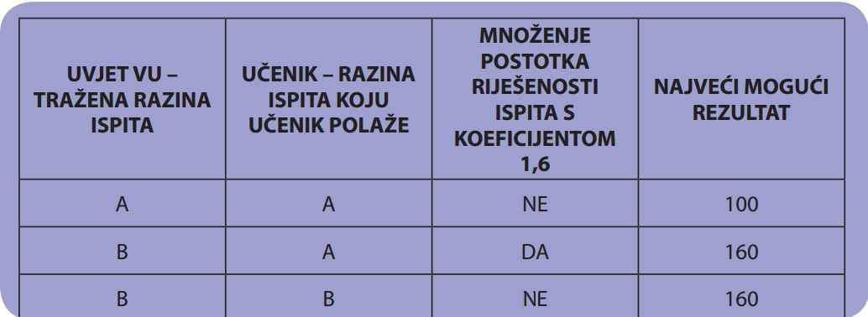
Državna matura
maksimalno se može riješiti 100 % ispita i na višoj (A) i na osnovnoj (B) razini. Ispit više (A) razine zahtjevniji je od ispita osnovne (B) razine. Zbog toga se postotak riješenosti ispita ostvaren na ispitu više (A) razine množi koeficijentom 1,6.

Slide 6
Državna matura
iako se za taj studijski program zahtijeva polaganje ispita iz matematike na osnovnoj (B) razini, učenik je položio ispit iz matematike na višoj (A) razini
rezultat ostvaren u ispitu više (A) razine preračunava se u osnovnu (B) razinu množenjem koeficijentom 1,6
u ispitu više (A) razine i u ispitu osnovne (B) razine moguće je ostvariti najviše 100 % bodova. Tada se 100% bodova na višoj razini (A) preračunava u 160% bodova s osnovne razine (B) pa je tako najveći rezultat koji je moguće ostvariti na ovome ispitu 160%
po osnovi ispita iz matematike, za taj se studijski program može osvojiti najviše 50 bodova
ako je učenik u ispitu više (A) razine ostvario 68,75 % bodova, što množenjem koeficijentom 1,6 iznosi 110 % njegov je ukupni rezultat 110/160*50 = 34,4 boda
ako učenik tih istih 68,75 % bodova ostvari na ispitu osnovne (B) razine, dobiva 68,75/160 x50 = 21,5 bodova

Slide 7
Državna matura
Ljetni rok
učenici koji završe 4.razred 20.05.2014.
Jesenski rok
učenici koji ne završe 4.razred 20.05.2014
učenici koji ne polože sve obvezne predmete DM u ljetnom roku
učenici koji polože sve obvezne predmete DM u ljetnom roku, ali ne upišu fakultet u ljetnom roku i žele popravljati ocjene

Slide 8
Državna matura
Prijave ispita za ljetni rok:
od 01.prosinca 2014. do 02.veljače 2015. u 12:00
Prijave studijskih programa:
od 07.siječnja 2015. do 20.07.2015.
Polaganje ispita u ljetnom roku:
od 05.lipnja 2015. do 30.lipnja 2015.
Polaganje ispita u jesenskom roku:
od 26.kolovoza 2015. do 11.rujna 2015.
(osim ako sveučilište nema prijemni ispit, tada je raniji rok prijave)

Slide 9



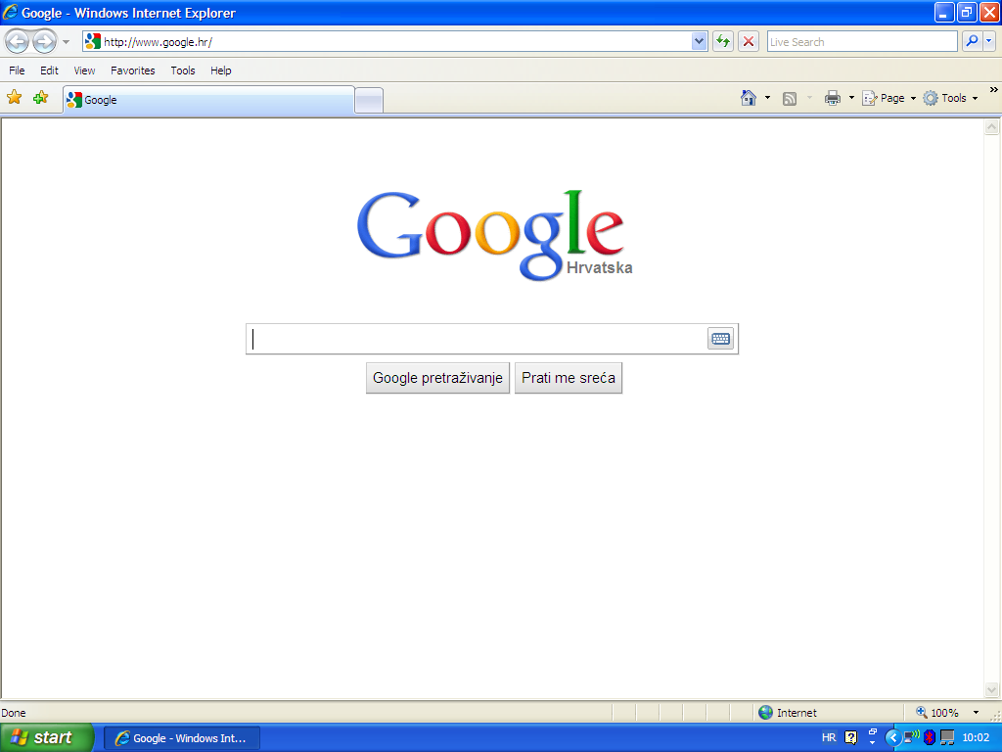
Državna matura prijava ispita i studijskih programa
NISpVU
NACIONALNI INFORMACIJSKI SUSTAV PRIJAVA NA VISOKA UČILIŠTA
od 1.12.2014. do 24.9.2015.
www. postani-student.hr

Slide 10
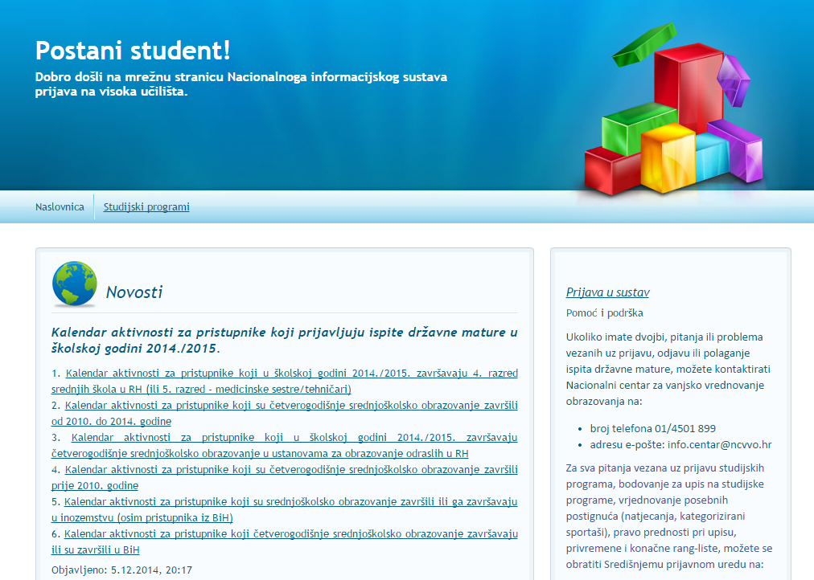
Državna matura
prijava ispita i studijskih programa

Slide 11
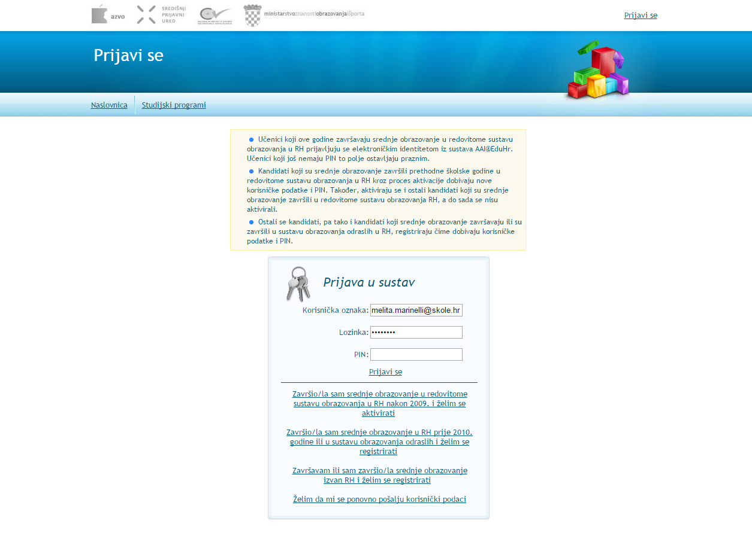
Državna matura
prijava ispita i studijskih programa
1.

Slide 12
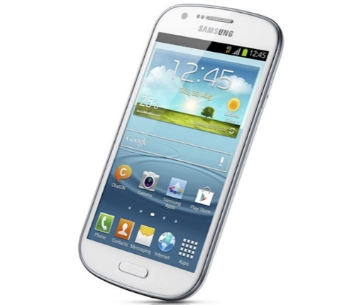
Državna matura
prijava ispita i studijskih programa
Prva prijava u sustav www.postani-student.hr:
upisati CARNET- ov elektronički identitet (korisnička oznaka i lozinka)
treba unijeti broj mobilnoga telefona (jedan broj - jedan kandidat) na koji želi SMS-om primiti PIN i TAN

Slide 13
Državna matura
prijava ispita i studijskih programa
učenik može zatražiti slanje PIN-a i TAN-a svome ispitnom koordinatoru
ispitni koordinator će dostaviti PIN i TAN učeniku

Slide 14
Državna matura
prijava ispita i studijskih programa
ako izgubi PIN ili TAN, učenik može, na www.postani-student.hr sa svojom korisničkom oznakom i lozinkom, zatražiti ponovno izdavanje isključivo na broj mobilnoga telefona već zapisanog u sustavu

Slide 15
Državna matura
prijava ispita i studijskih programa
PRIJAVA ELEKTONIČKIM IDENTITETOM
(korisnička oznaka, lozinka)
+
PIN
www. postani-student.hr

Slide 16
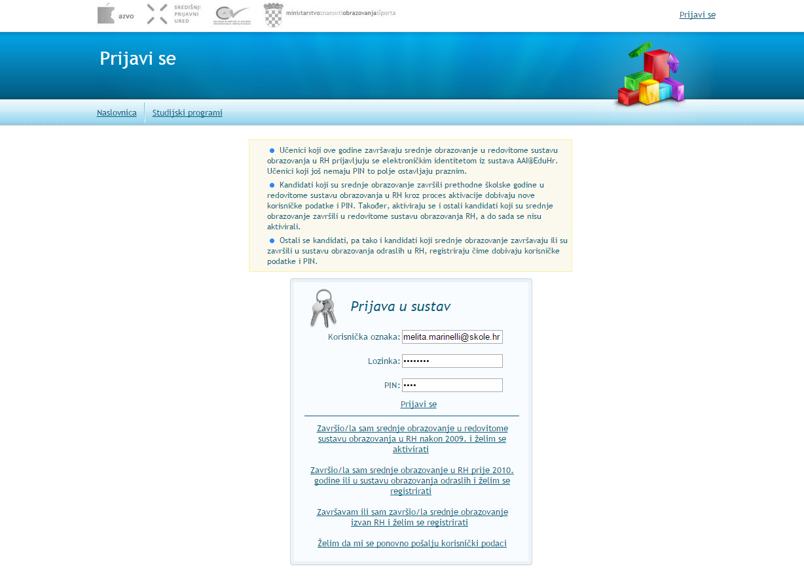
Državna matura
prijava ispita i studijskih programa

Slide 17

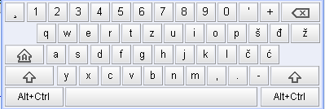
Državna matura
prijava ispita i studijskih programa
Lozinka:
n s E T w i 7 s 9 0
n s e t w i 7 s 9 0
N S E T W I 7 S 9 0

Slide 18
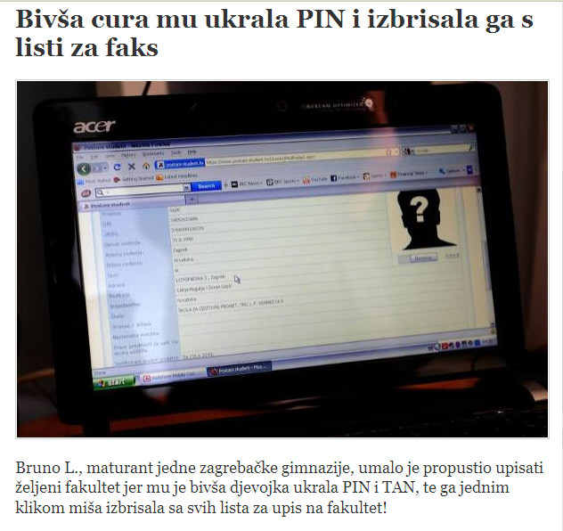
Državna matura
prijava ispita i studijskih programa
ODGOVORNI STE ZA SVOJU STRANICU!

Slide 19

Državna matura
prijava ispita i studijskih programa
Horvat Hrvoje

Slide 20
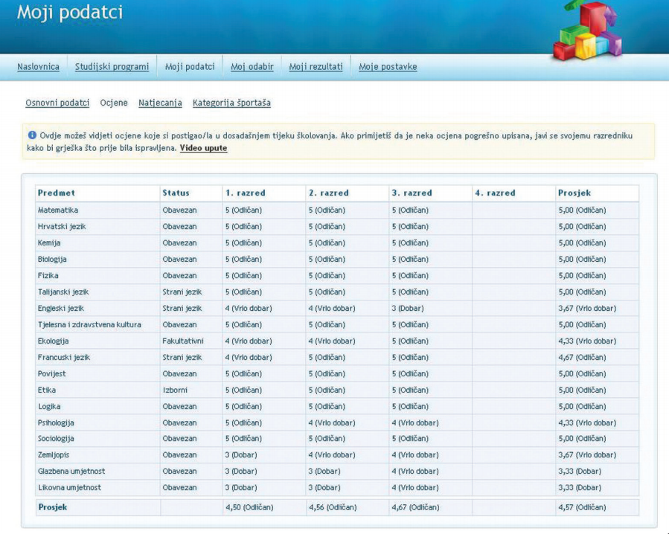

Slide 21
Državna matura
prijava ispita i studijskih programa
Horvat Hrvoje

Slide 22
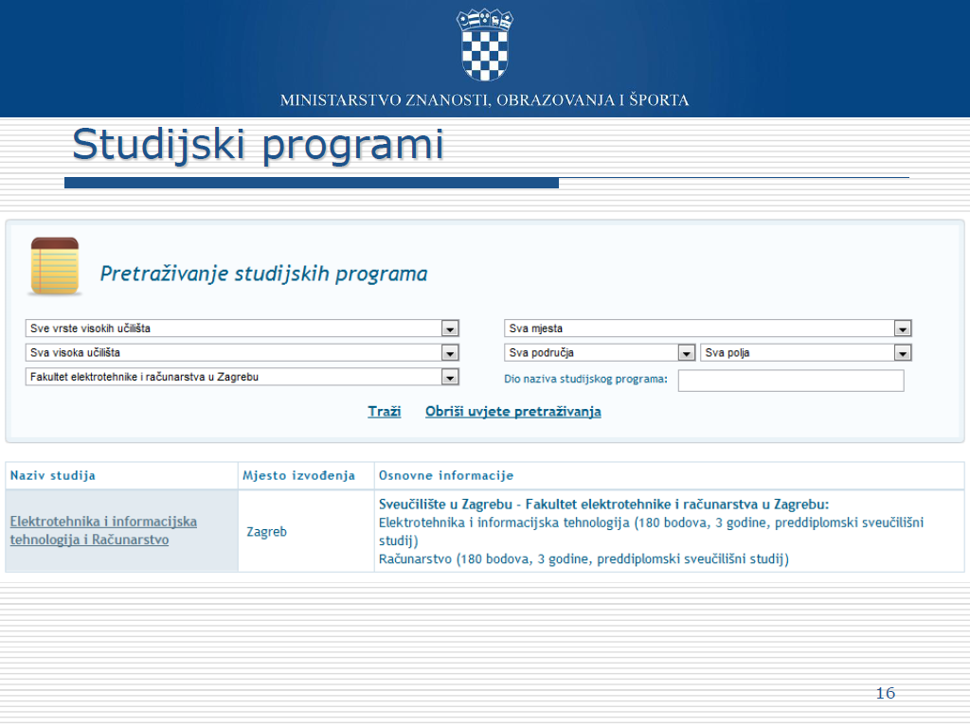
Državna matura
prijava ispita i studijskih programa

Slide 23
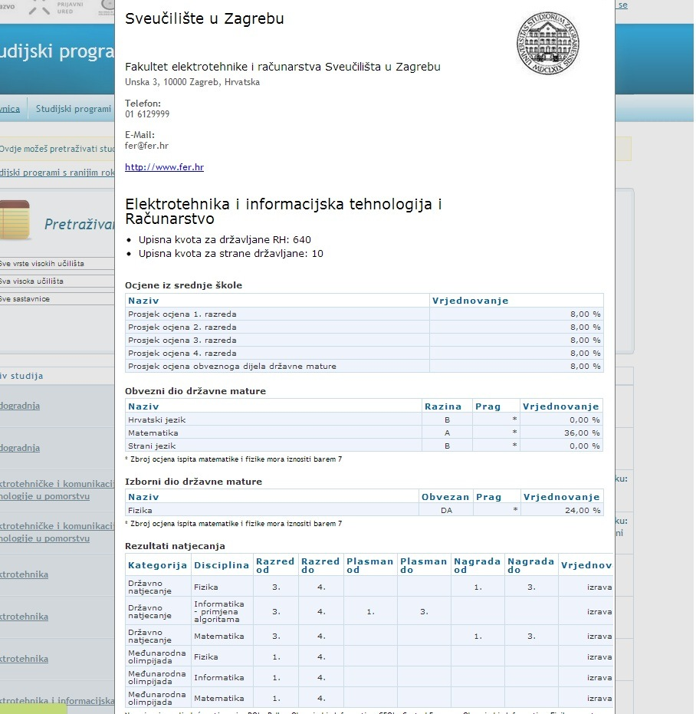

Slide 24
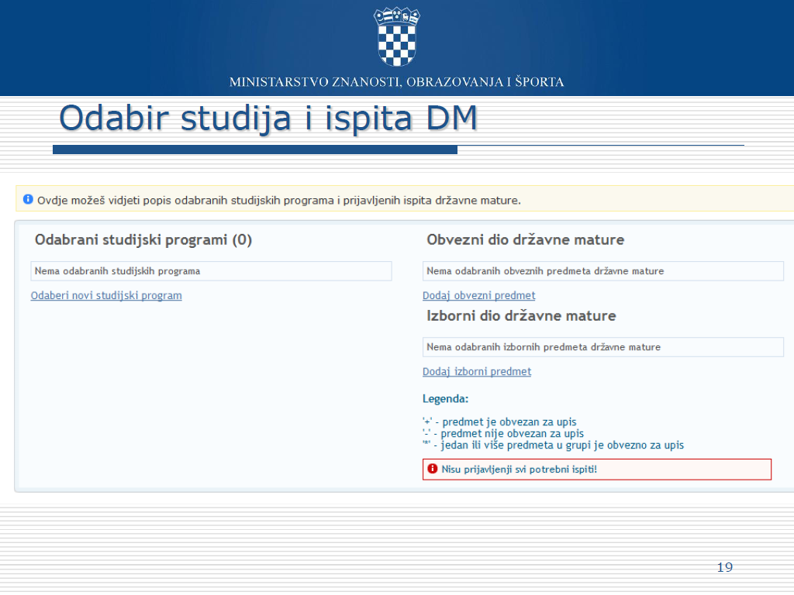
Državna matura
prijava ispita i studijskih programa

Slide 25
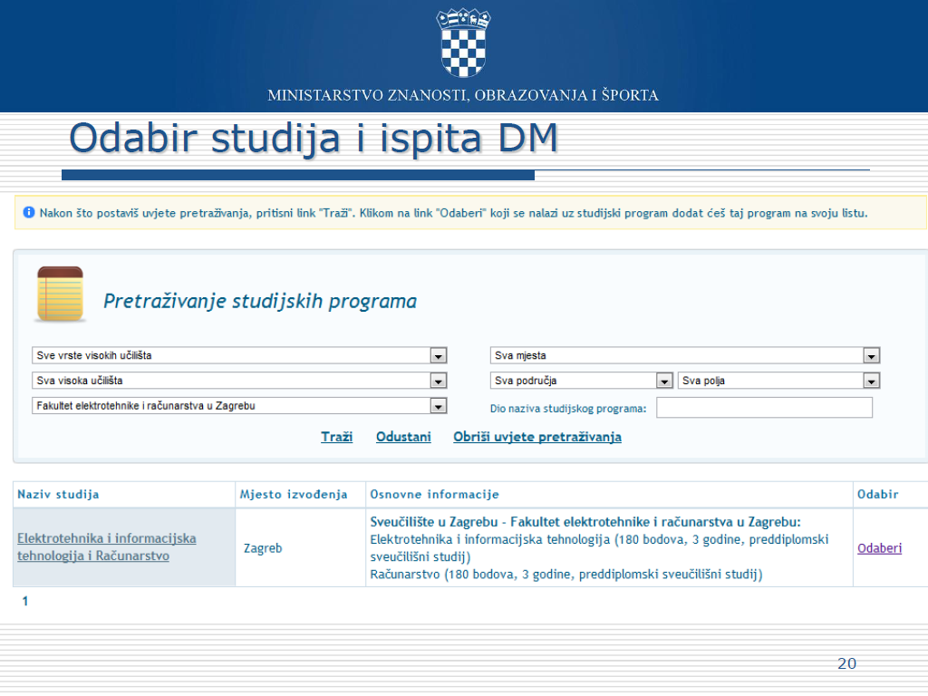
Državna matura
prijava ispita i studijskih programa

Slide 26
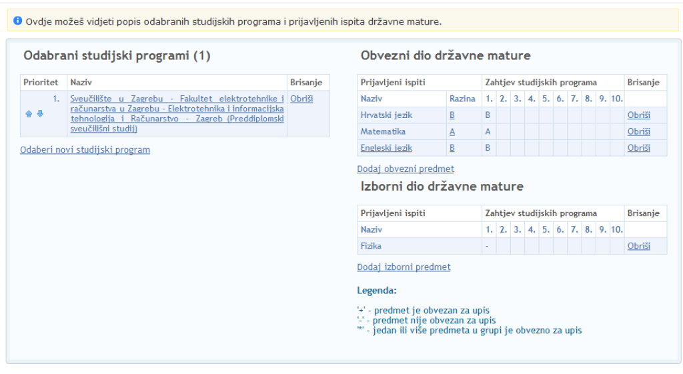
Državna matura
prijava ispita i studijskih programa

Slide 27
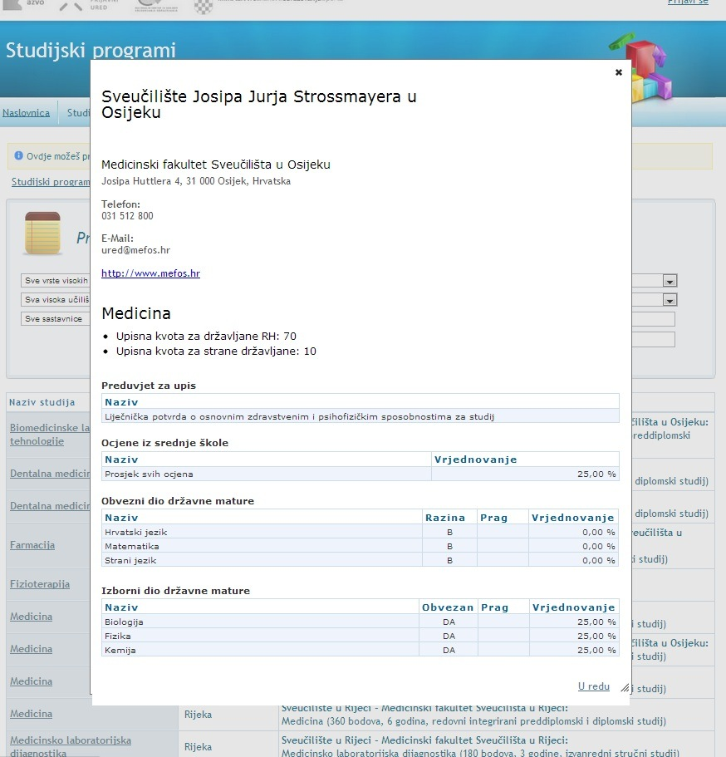

Slide 28
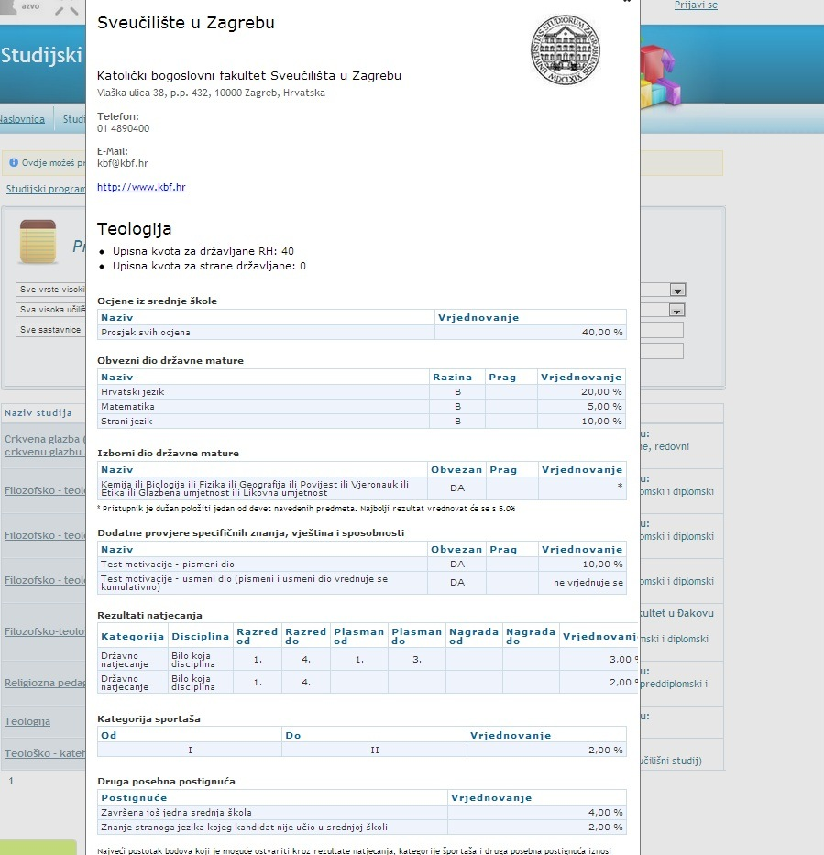

Slide 29
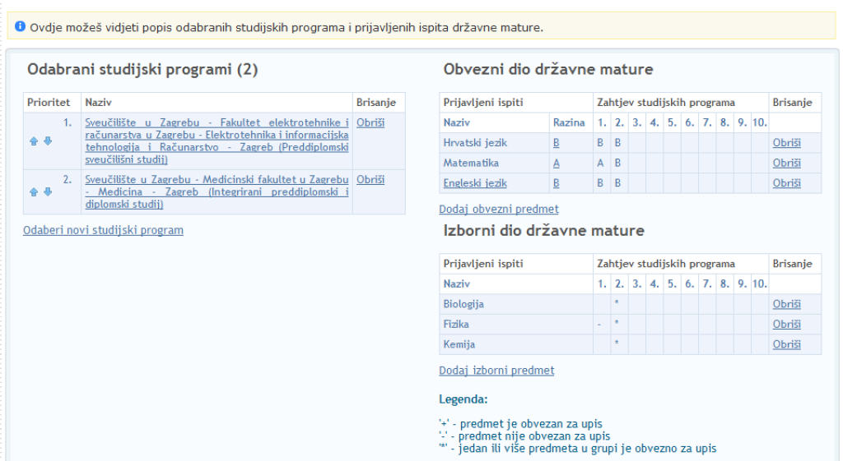
Državna matura
prijava ispita i studijskih programa

Slide 30
Državna matura
prijava ispita i studijskih programa
učenik može prijaviti do 6 izbornih predmeta u jednom ispitnom roku

Slide 31
Državna matura
prijava ispita i studijskih programa
1.
PRIJAVA ELEKTONIČKIM IDENTITETOM
- korisnička oznaka
- lozinka

Slide 32
Državna matura
prijava ispita i studijskih programa
2.
UNOS BROJA MOBILNOG UREĐAJA

Slide 33
Državna matura
prijava ispita i studijskih programa
3.
DOSTAVA KORISNIČKIH PODATAKA SMS-om

Slide 34

Državna matura
prijava ispita i studijskih programa
4.
PRIJAVA ELEKTONIČKIM IDENTITETOM
(korisnička oznaka, lozinka)
+
PIN

Slide 35
Državna matura
prijava ispita i studijskih programa
5.
KONTROLA OSOBNIH PODATAKA I OCJENA
RAZREDNIK
KOORDINATOR

Slide 36
Državna matura
prijava ispita i studijskih programa
6.
PRIJAVA ISPITA I STUDIJSKIH PROGRAMA

Slide 37
Državna matura
prijava ispita i studijskih programa
Prijave ispita državne mature u ljetnome ispitnom roku
01. prosinca 2014. g. do uključivo 2. veljače 2015. g.
2. veljače 2015. g.
12:00

Slide 38
Državna matura
prijava ispita i studijskih programa
KANDIDATI SA TEŠKOĆAMA
Za sve su kandidate ispiti iz određenoga nastavnoga predmeta državne mature sadržajno isti, no kandidati s teškoćama imaju pravo na prilagodbu ispitne tehnologije, odnosno prilagodbu ispitnoga materijala te ispitnoga postupka.
Učenik koji smatra da ima pravo na prilagodbu ispitne tehnologije treba se javiti ispitnome koordinatoru. Ispitni će ga koordinator upoznati s načinom polaganja ispita i uputiti u sve što je potrebno učiniti kako bi ostvario svoja prava.

Slide 39
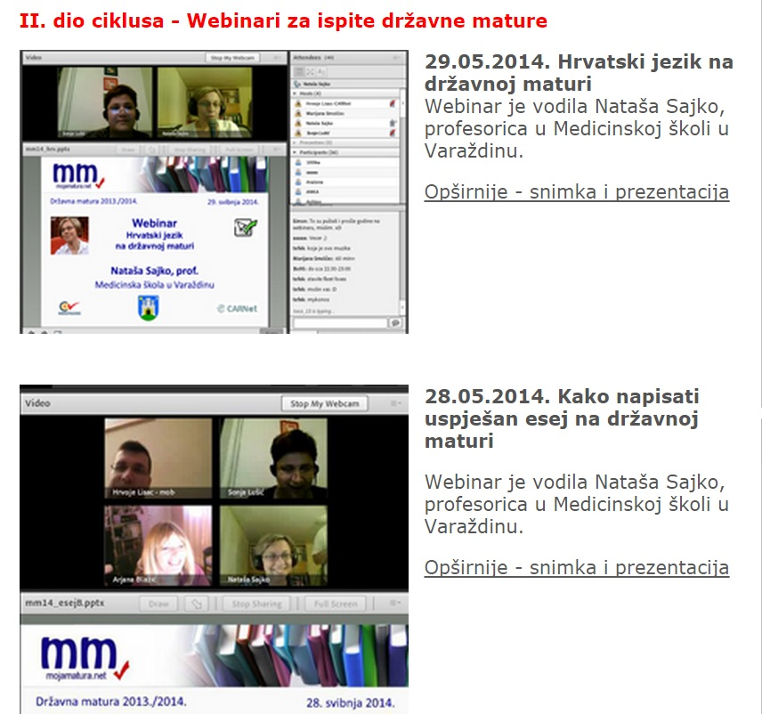
Državna matura
prijava ispita i studijskih programa
Webinar
http://mojamatura.net/webinari

Slide 40
Državna matura
prijava ispita i studijskih programa
Do 01.svibnja 2015.
odjave ispita – ŠIP
naknadne prijave ispita – ŠIP - NCVVO
promjena razine ispita – ŠIP - NCVVO

Slide 41
Državna matura
prijava ispita i studijskih programa
HVALA NA PAŽNJI!
melita.marinelli@gmail.com
PITANJA????

